Slide 1
Spracovanie informácií v podnikaní a verejnej správe
Cvičenie 2 – elektronický podpis

Slide 2
Čo už máme
elektornický formulár
zber údajov
ponúka vymoženosti el. sveta
web aplikácia
vyplnenie formulára
generovanie výstupu = xml dáta
xsd, xslt
predpis pre xml dáta
Vizualizácia xml dát do HTML readonly

Slide 3
Vlastnoručný podpis – ako na to
papierový formulár
Jednoduchý úkon
vyplnený formulár
“nástroj” na (pod)písanie - pero
podpisujúca sa osoba
oboznámenie sa s údajmi formulára
prejav súhlasu s údajmi na formulári
znášanie všetkých dôsledkov

Slide 4
Elektronický podpis – štruktúra
elektronický podpis
špeciálna štruktúra dokumentu
obsahuje podpisované dáta – naše xml
obsahuje dodatočné dáta – neoddeliteľná súčasť podpisu
detaily predpisuje norma, výnos, legislatíva

Slide 5
Elektronický podpis – štruktúra
z pohľadu štruktúry podpisu poznáme 3 formáty
XAdES - xml advanced electronic signature
založený na báze xml – výstupný dokument (el. podpis) je v xml štruktúre
tento formát je pre naše účely zaujímavý
CAdES - cms advanced electronic signature
binárny formát dokumentu umožňujúci podpísať ľubovoľný súbor
PAdES - pdf advanced electronic signature
elektronický podpis pre pdf dokumenty, napr. adobe nástrojom
rôzne formáty je možné podpísať rôznou štruktúrou podpisu
napr. pdf dokument je možné podpísať PAdES, CAdES aj XAdES podpisom
alebo png, pdf je možné podpísať XAdES podpisom
PAdESom je možné podpísať iba pdf

Slide 6
Elektronický podpis – ako na to
elektronický formulár
elektronický podpis vyžaduje
dáta získané z formulára
máme naše XML, samozrejme XSD ako predpis a XSL ako vizualizácia
softvér na zhotovenie elektronického podpisu – alias “pero”
existujúci dôveryhodný certifikovaný komponent
podporuje schválený formát podpisu
identita podpisovateľa (certifikát) – alias “podpisujúca sa osoba”
občiansky preukaz prípadne iné bezpečné certifikované úložisko vašej identity
oboznámenie sa s údajmi formulára
prejav súhlasu s údajmi na formulári
znášanie všetkých dôsledkov

Slide 7
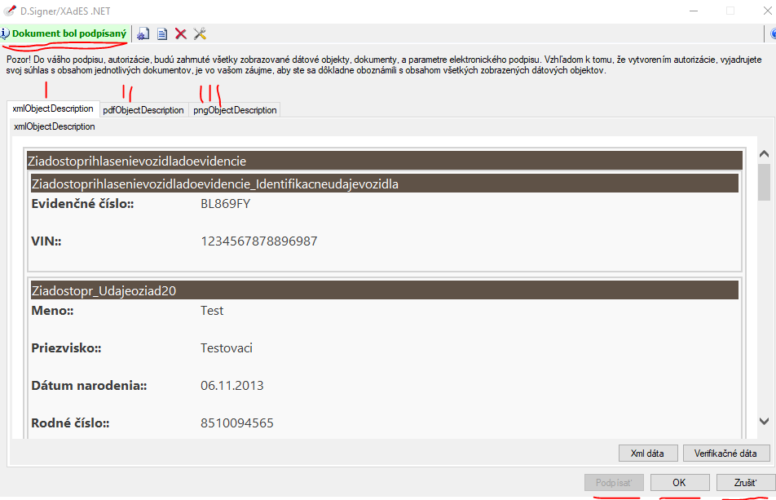
Elektronický podpis – softvér na zhotovenie elektronického podpisu

Slide 8
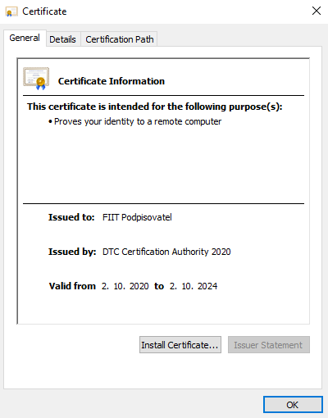
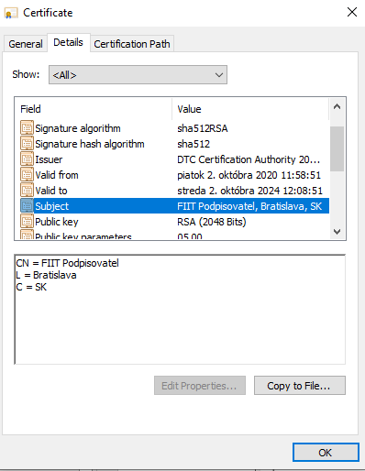
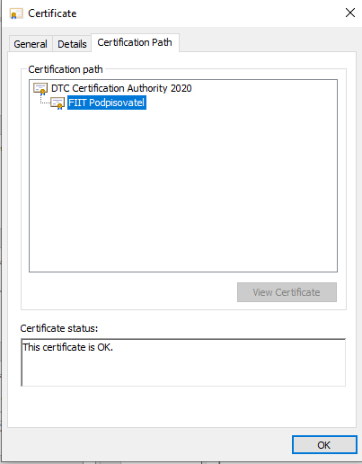
Elektronický podpis – identita podpisovateľa (certifikát)

Slide 9
Elektronický podpis – identita podpisovateľa (certifikát)
certifikát
elektronická identita – najbežnejšie na elektronickom občianskom
vyberá sa v procese podpisovania
Výber certifikátu, ktorým sa má vykonať el. podpis
ochrana pri prístupe k citlivým údajom (BOK, PIN)
osobné údaje, nesmú sa zdieľať – sú na občianskom preukaze

Slide 10
Elektronický podpis – XAdES
XAdES je XML
rovnaké pravidlá ako pre akékoľvek XML
musí existovať XSD – špecifikácia štruktúry
popis elementov, atribútov, prípustných hodnôt
prvý pokus XMLSignature
špecifikácia – xml signature na w3c.org
dodatočné požiadavky na nové prvky v XMLSignature
rozšírenie kvality podpisu o nové elementy, atribúty
vznik XAdES ako rozširenie existujúceho XMLSignature
XAdES obsahuje odkaz na špecifikáciu XMLSignature + novovzniknuté prvky

Slide 11
Elektronický podpis – XAdES
ukážka procesu podpísania
použitý formulár aj s vyplnenými prvkami
podpisovač
certifikát – identita podpisujúceho
výstup xades epes podpis

Slide 12
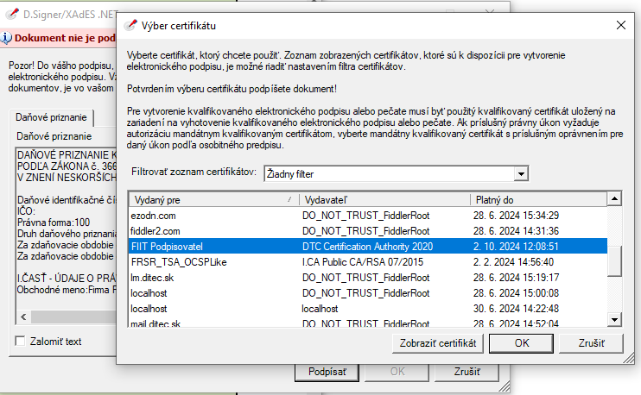
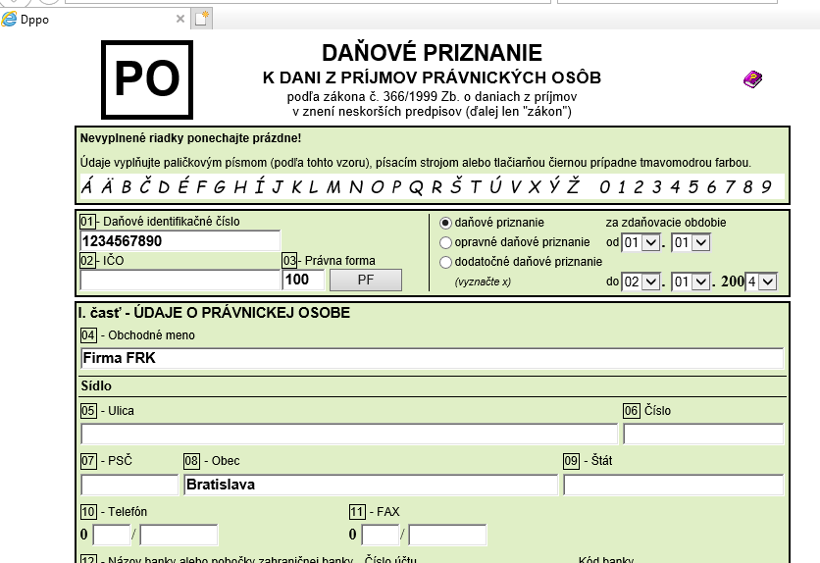
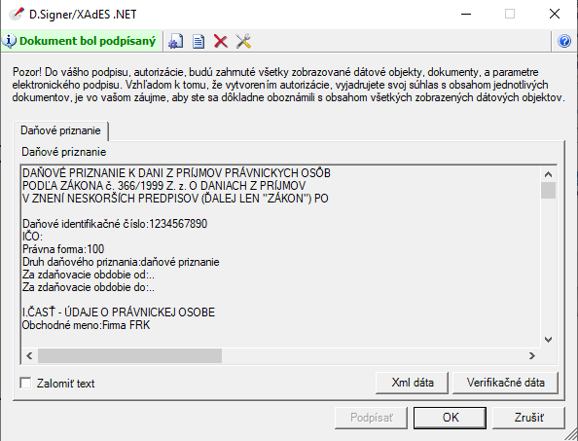

Slide 13
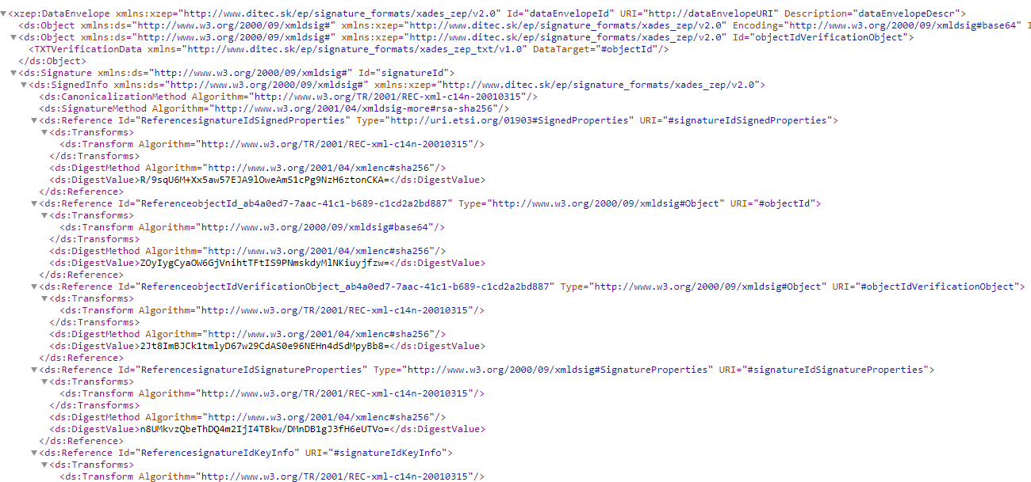

Slide 14
Elektronický podpis – obsah priečinkov
Certificate
certifikát (FIITPodpisovatel.cer)
privátny kľuč s heslom (FIITPodpisovatel.pfx a FIITPodpisovatel.txt)
vydavateľ certifikátu (dtccert.cer)
linka na CRL
DSigClient
.net podpisovací nástroj https://www.slovensko.sk/sk/na-stiahnutie
dokumentácia pre integrátorov https://www.slovensko.sk/sk/na-stiahnutie/informacie-pre-integratorov-ap
iIntegrácia pomocou D.Bridge JS, v1.x

Slide 15
Elektronický podpis – obsah priečinkov
FormatPodpisu
dokumenty formát podpisu ako ho vytvára D.Signer XAdES
dokumenty pre XML Signature + XAdES špecifikáciu
Poradie pri čítaní
xmlsignature
http://www.w3.org/TR/xmldsig-core/
xades (zamerať sa na EPES a XadesT formát)
XADES-2006-03.pdf
profil xades zep + formát dátových objektov (EPES + xadesT)
GOV_ZEP.2.5.080911.Profil XAdES_ZEP - formát ZEP na báze XAdES.pdf
GOV_ZEP.3.2.080121.Formát dátových objektov typu XML dokument.pdf

Slide 16
Elektronický podpis – zadanie
nové tlačidlo
pridať nové tlačidlo na existujúci formulár s názvom “Podpísať”
zavolať podpisovač a jedným podpisom podpísať
objekt xml dáta s xsd a xslt
objekt pdf
uložiť výstup z podpisovača do súboru s xml koncovkou
xades podpis vo formate xades epes

Slide 17
Elektronický podpis – detail
zavolať podpisovač a jedným podpisom podpísať
https://www.slovensko.sk/sk/na-stiahnutie/informacie-pre-integratorov-ap časť D.Bridge JS, v1.x, pozrieť Integračná príručka D.Bridge JS, v1.x a v nej
str.13 objekt ditec.dSigXadesJs
metódy addXmlObject2, addPdfObject, sign/sign11/sign20
detail parametrov metód popísaný v časti Dokumentácia pre integrátorov klientskych aplikácií pre KEP balíka D.Suite/eIDAS
uložiť výstup z podpisovača do súboru s xml koncovkou
xades podpis vo formate xades epes
metóda getSignedXmlWithEnvelope

